Slide 1
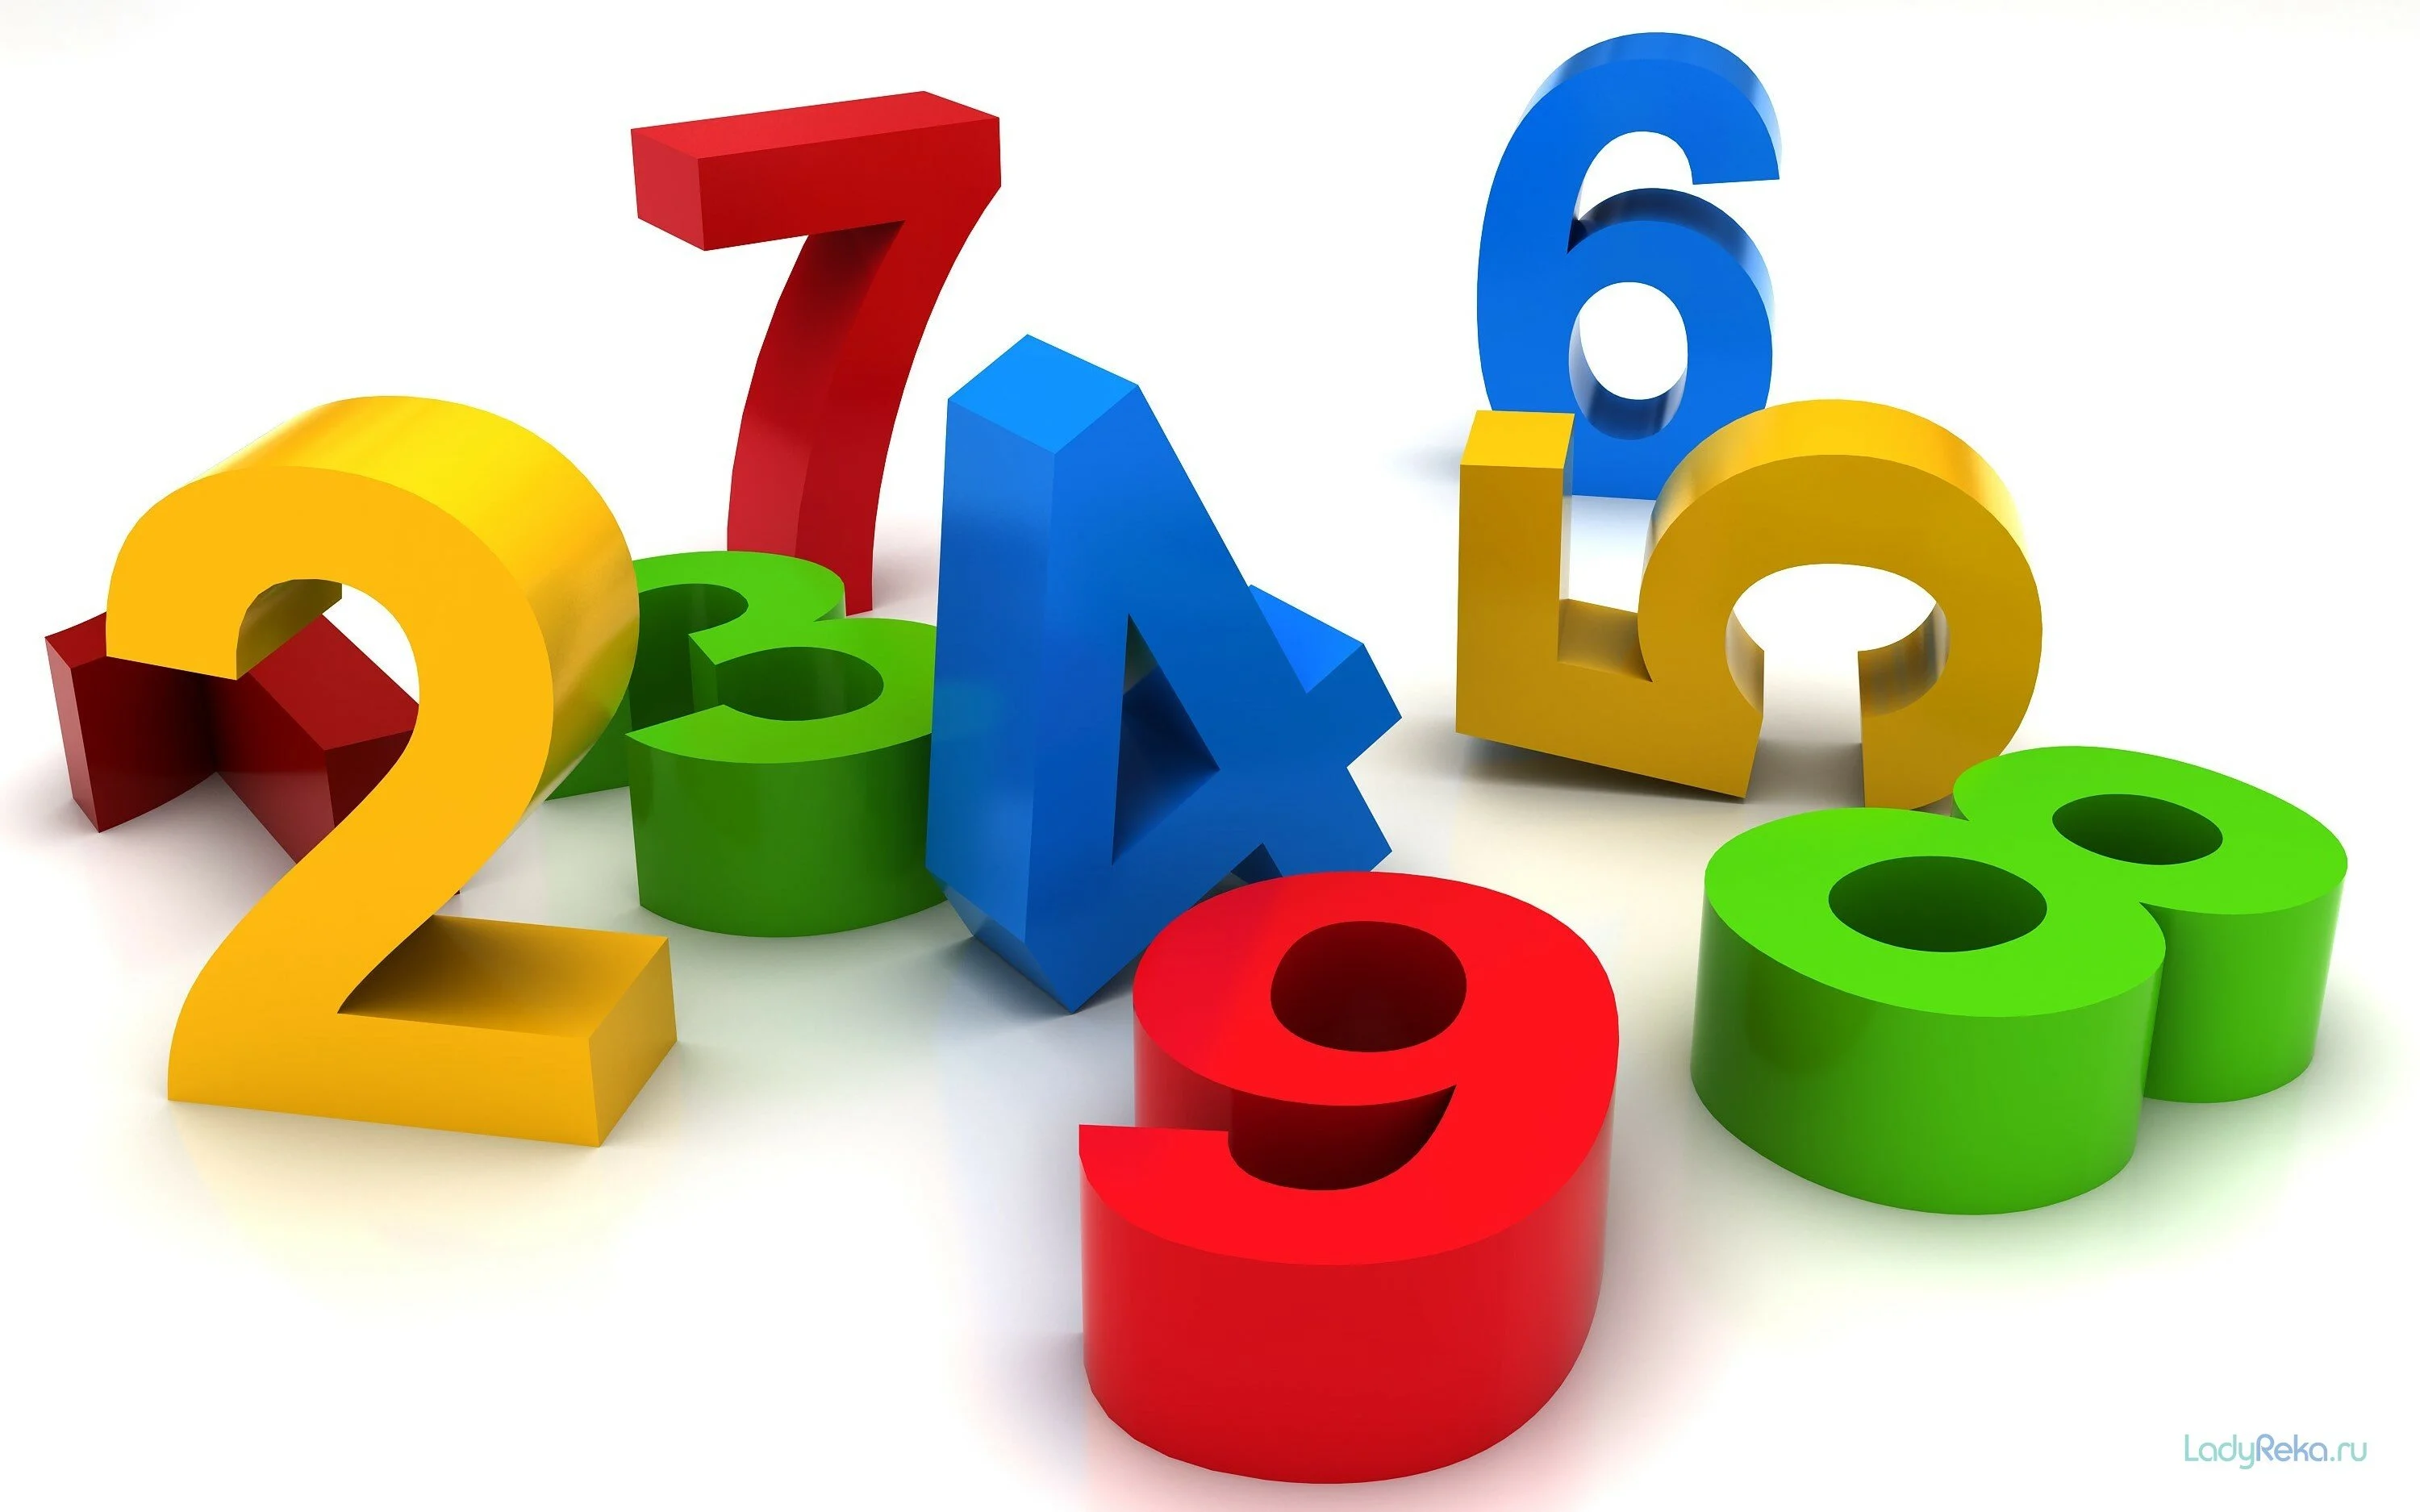
САН - ЧИСЛИТЕЛЬНОЕ

Slide 2
Санамыш - считалка
Бер, ______, өч, дүрт, _____, Алты, җиде, _____, тугыз, ун. Байлар кия кызыл тун. Кызыл тунның бәясе - Йөз дә кырык сигез сум.

Slide 3
Санамыш - считалка
Бер, ике, өч, дүрт, биш, Алты, җиде, сигез, тугыз, ун. Байлар кия кызыл тун. Кызыл тунның бәясе - Йөз дә кырык сигез сум.

Slide 4
Табышмак - загадка
Чәчәкләрем аллы- гөлле,
Меңләгән энәм сакта.
Кырык төрле дәва булам
Кеше авырган чакта.

Slide 6
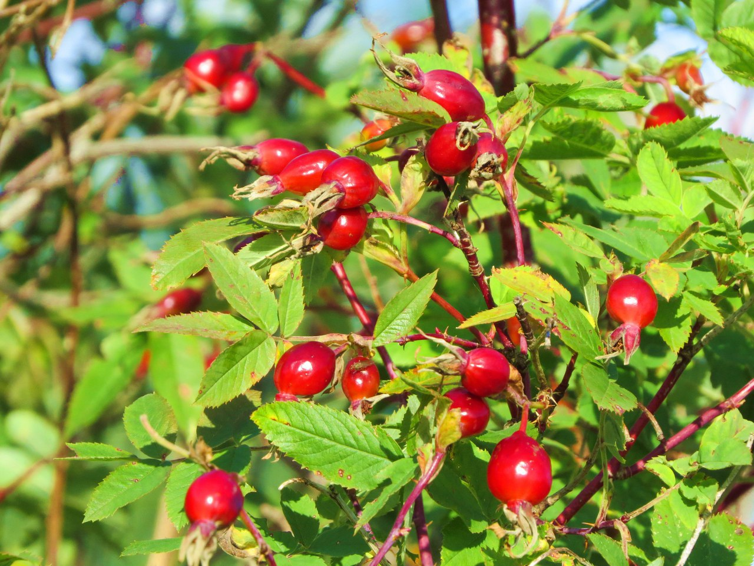
Гөлҗимеш - шиповник

Slide 7
Табышмак - загадка
Чәчәкләрем аллы- гөлле,
Меңләгән энәм сакта.
Кырык төрле дәва булам
Кеше авырган чакта.
(Гөлҗимеш)

Slide 8
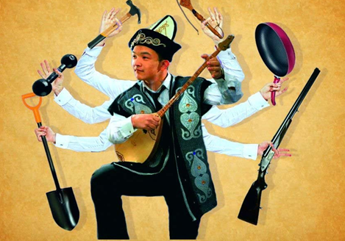
Әйтем - поговорка

Slide 9
Әйтем - поговорка
Егет кешегә җитмеш төрле һөнәр дә аз

Slide 10
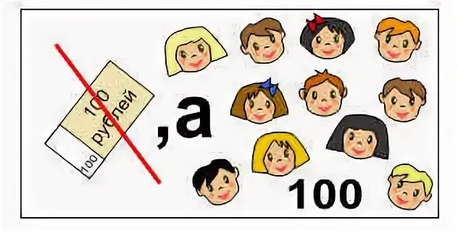
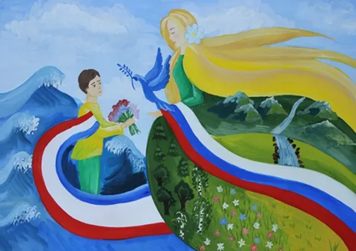
Мәкальләр - пословицы

Slide 11
Мәкальләр - пословицы
Җиде кат үлчә, бер кат кис

Slide 12
Мәкальләр - пословицы
Җиде кат үлчә, бер кат кис
Йөз сум акчаң булганчы, йөз дустың булсын

Slide 13
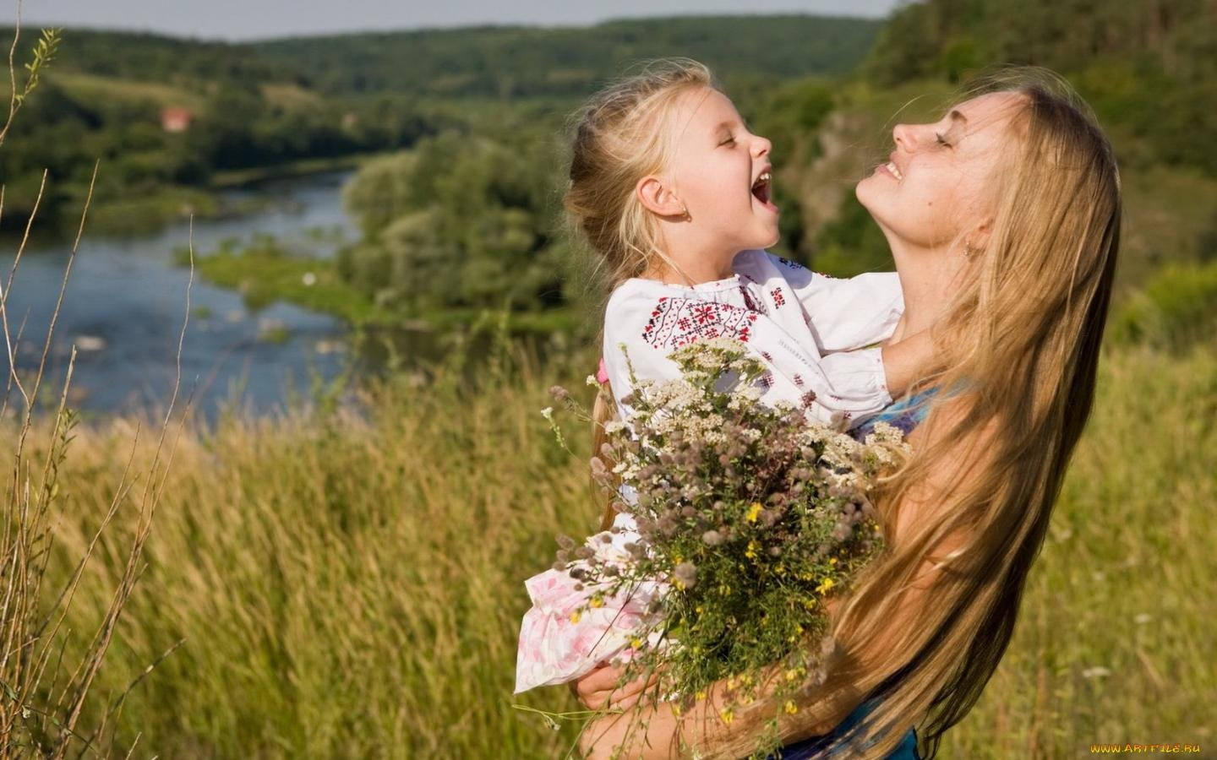
Мәкальләр - пословицы
 |  | Туган ана бер, туган Ватан бер.
Җиде кат үлчә, бер кат кис
Йөз сум акчаң булганчы, йөз дустың булсын

Slide 14
Җыр - песня
Алмагачы чәчәк ата Майның унбишләрендә. Алмагач чәчәге кебек Минем дус-ишләрем дә.

Slide 15
Сүзлек:
Устное народное творчество -
Загадка -
Считалка -
Поговорка -
Пословица -
Песня -
Шиповник -

Slide 16
Сүзлек:
Устное народное творчество - халык авыз иҗаты
Загадка -
Считалка -
Поговорка -
Пословица -
Песня -
Шиповник -

Slide 17
Сүзлек:
Устное народное творчество - халык авыз иҗаты
Загадка - табышмак
Считалка -
Поговорка -
Пословица -
Песня -
Шиповник -

Slide 18
Сүзлек:
Устное народное творчество - халык авыз иҗаты
Загадка - табышмак
Считалка - санамыш
Поговорка -
Пословица -
Песня -
Шиповник -

Slide 19
Сүзлек:
Устное народное творчество - халык авыз иҗаты
Загадка - табышмак
Считалка - санамыш
Поговорка - әйтем
Пословица -
Песня -
Шиповник -

Slide 20
Сүзлек:
Устное народное творчество - халык авыз иҗаты
Загадка - табышмак
Считалка - санамыш
Поговорка - әйтем
Пословица - мәкаль
Песня -
Шиповник -

Slide 21
Сүзлек:
Устное народное творчество - халык авыз иҗаты
Загадка - табышмак
Считалка - санамыш
Поговорка - әйтем
Пословица - мәкаль
Песня - җыр
Шиповник -

Slide 22
Сүзлек:
Устное народное творчество - халык авыз иҗаты
Загадка - табышмак
Считалка - санамыш
Поговорка - әйтем
Пословица - мәкаль
Песня - җыр
Шиповник - гөлҗимеш

